Slide 1

Projekt: InvoiceExtractor
Präsentation und Vorstellung
Mini-Projekt der Gruppe-B1-1
für das Fach Programmierung KI
WiSe22/23
Gruppenmitglieder:
Alaa Haboubi
Paul Martin Hippenstiel
Peter Vitus Kipfstuhl
Philipp Bergau
Tark Raj Bista

Slide 2
Einführung
In das Programm InvoiceExtractor der Gruppe B1-1
Warum haben wir das Thema gewählt?
Aktuelle Relevanz im Sinne der Digitalisierung
Digitaler Rechnungsversand
Automatisierung von Aufgaben
Wie lief unsere Gruppenarbeit ab?
Wöchentlich ein Treffen über Zoom mit allen Teilnehmern
Festhalten des Fortschrittes in Github-Projects
https://github.com/users/PBG-777/projects/1
Gemeinsame Arbeit am Code über ein Github Repository

Slide 3
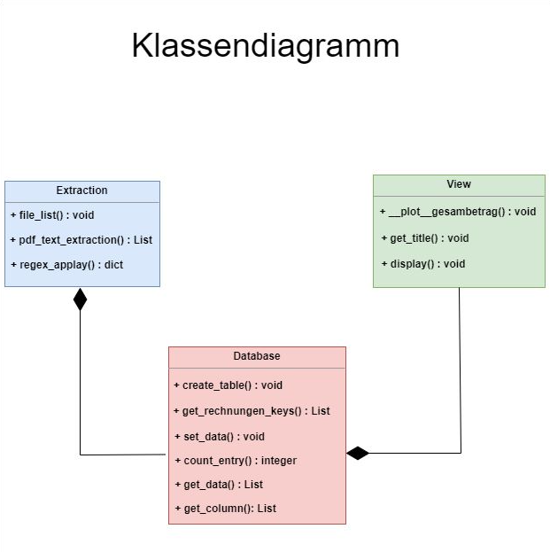
Einführung
Die Module des InvoiceExtractors:
Extraction.py
Extrahiert Daten mittels regulärer Ausdrücke aus Rechnungen innerhalb eines Ordners mit PyPDF2
Database.py
Speichert die extrahierten Daten in einer lokalen SQL Datenbank
View.py
GUI mit Tkinter und plotten der Daten mit matplotlib

Slide 4
Extraction
Was macht das Modul?
Das Modul beinhaltet die Klasse Extraction mit 3 Funktionen:
file_list()
Speichert die Namen aller PDF-Dateien in einem Ordner „Rechnungen“ in einer Liste
Durchläuft dafür mit einer Schleife und dem importierten Modul „os“ die Dateien in einem Ordner, speichert Namen die die Dateiendung .pdf beinhalten
pdf_text_extraction()
öffnet jede Datei aus der file_list
wendet das importierte Modul PyPDF2 an
wir erhalten jeweils Strings mit dem gesamten Text der Rechnungen
die String werden in der Liste all_datasets gespeichert
regex_apply()
wendet reguläre Ausdrücke auf den extrahierten Text an

Slide 5
Extraction
Reguläre Ausdrücke
regex_apply(self,text): Methode der Klasse Extraction
Reguläre Ausdrücke (kurz “Regex") sind ein Werkzeug, um Zeichenketten in Texten zu suchen/extrahieren
Neben dem PyPDF2-Modul wird das re-Modul verwendet
Standard Funktionen des re-Moduls: re.findall(a,b), re.search(a,b), re.sub(a,b,c)
Anwendung der Regex für:
Firmenname
Rechnungsdatum IBAN Telefonnummer Rechnungsnummer
Gesamtbetrag Zahlungsfrist

Slide 6
Extraction
Reguläre Ausdrücke
Einige Beispiele:
Firmenname "[A-z0-9]+@([A-z0-9]+)."
von der Email-Adresse (z.B. hans-j16@kusch.de) extrahiert
Rechnungsdatum “([0-9]{2}\.[0-9]{2}\.[0-9]{2,4})” (z.B. 21.01.2022)
mit Hilfe von min() kleinstes Datum der Rechnung ermitteln
IBAN "[a-zA-Z]{2}\d{2}\s?(?:\d\s?){11,30}“ (z.B. DE61566272852327566763)
Telefonnummer "Telefon:\s[0-9]{4}\s[/]\s+?(?:\d\s?){7,11}|Telefon\s?(?:\d\s?){9,13}|"
"Tel:\s(?:\d\s?){7,11}|Mobil\s?(?:\d\s?){7,13}" (z.B. 0234 / 500 60 10)

Slide 7
Warum eine Datenbank Anbindung?
Warum ausgerechnet MySQL?
Argumente Datenbank
Dauerhafte Speicherung der Daten
Effiziente Speicherung und Verwaltung großer Datenmengen
Schnittstelle für weitere Anwendungen möglich
Informationssicherheit in Form der Vertraulichkeit, Integrität und Verfügbarkeit
Argumente MySQL
Kostenlos und Open-Source
Hohe Leistung
Einfache Verwaltung
Skalierbarkeit
Vielseitigkeit
Beliebtheit
Notes:
1.Kostenlos und Open-Source: MySQL ist kostenlos und Open-Source, was es für viele Unternehmen und Entwickler attraktiv macht.
2.Hohe Leistung: MySQL ist sehr schnell und leistungsstark, was es ideal für Datenbanken mit hoher Belastung macht.
3.Einfache Verwaltung: MySQL hat eine einfache und intuitive Verwaltungsoberfläche, die es einfach macht, Datenbanken zu erstellen, zu verwalten und zu optimieren.
4.Skalierbarkeit: MySQL ist sehr skalierbar und kann problemlos auf mehrere Server ausgedehnt werden, um die Leistung und Verfügbarkeit zu erhöhen.
5.Vielseitigkeit: MySQL unterstützt viele verschiedene Programmiersprachen und Plattformen, was es für viele Anwendungen und Projekte geeignet macht.
6.Beliebtheit: MySQL ist eine der am häufigsten verwendeten Datenbanken, was bedeutet, dass es eine große Community gibt, die Unterstützung und Ressourcen bereitstellt.

Slide 8
Methoden im Modul Database.py
Objektorientierte Programmierung
Initiierung
Input Datenbank
Output Datenbank
__init__()
Konstruktor des Datenbankobjektes
my_db Attribut als Verbindungsparameter via mysql.connector.connect()
Create_Table()
Erstellung Tabelle
Definition der Datentypen in Spalten
Rechnungsnummer als Primärschlüssel
set_Data()
Speicherung Rechnungsdaten in Tabelle der Datenbank
get_rechnungen_keys()
Auswurf Liste der Rechnungsnummern
count_entry()
Auswurf Anzahl der Einträge von Rechnungsdaten
get_data()
Zeilenweise Auswurf von Rechnungsdaten
get_column()
Spaltenweise Auswurf von Rechnungsdaten

Slide 9
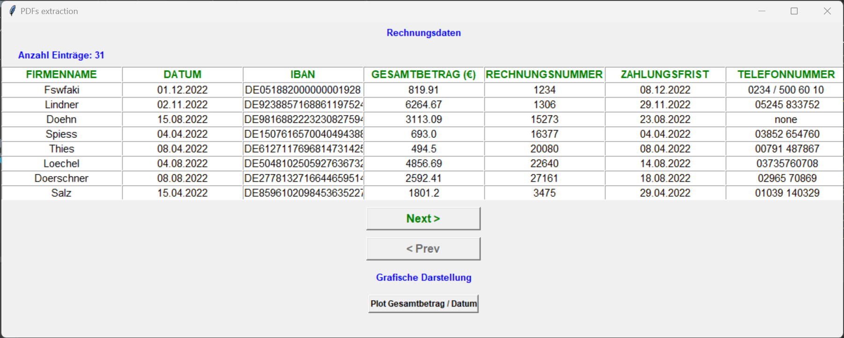
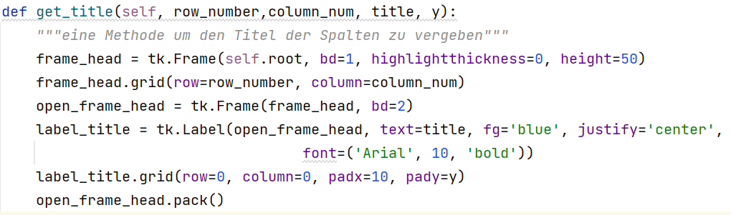
Erstellung Anwendungsfenster
Das Anwendungsfenster (GUI) ist mit Tkinter erstellt
Im Konstruktor der Klasse View werden definiert:
Fenstergröße (1200x450)
Fenster Überschrift
Die Zugangsdaten der Datenbank
Die Überschriften sind mit der Methode get_title() erstellt
Das Frame-Widget frame_head mit übergeordneten root
Das Grid mit gegebenen row und column
Das Frame Widget open_frame_head mit übergeordneten frame_head
Das Label label_title wurde im open_frame_head erstellt
Die Grid für das Label label_title wurde erstellt
450px
1200px

Slide 10
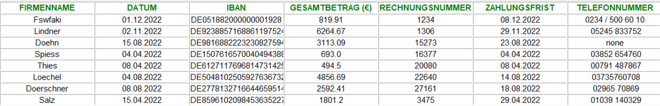

Daten im Anwendungsfenster anzeigen
Die Methode display():
Daten in der Variable rechnungen_content speichern
Erstellung des Tkinter-Objekt „Entry“ in main Fenster (root)
Daten mit der Tkinter-Methode „Insert“ darstellen
Es gibt viele PDF Dateien:
Diese können nicht alle im Anwendungsfenster dargestellt werden
Lange Ausführungszeit

Slide 11

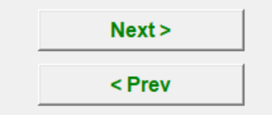
Segmentierung der Daten
Zwei Buttons Next / Prev:
im main Fenster (root)
Durch das Argument „Command“ wird die Methode display() aufgerufen
Die display() Methode nimmt das Argument „next“ oder „back“
Die Klasse Database wird instanziiert und die Methode get_data() wird angerufen mit den Argumenten Offset („next“ oder „back“) und Limit

Slide 12
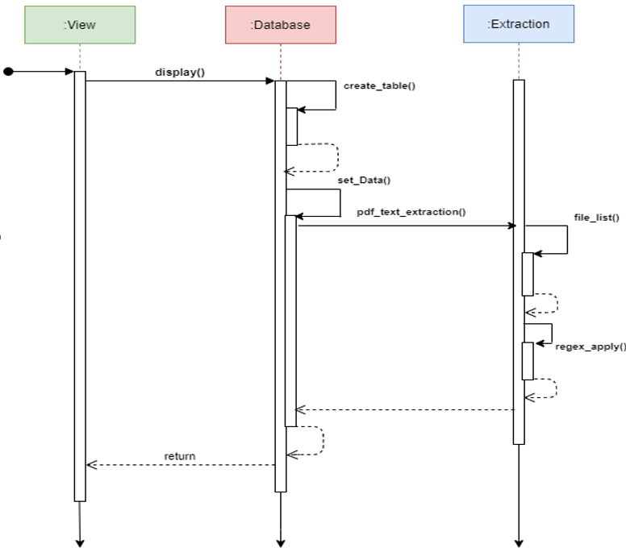
Sequenzdiagramm

Slide 13
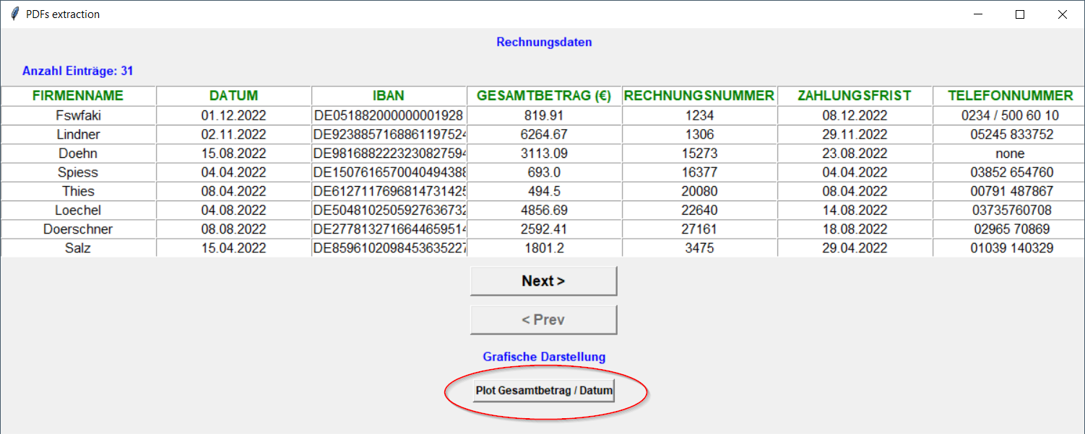
Datenvisualisierung
Allgemeines
Aufbereitung und Darstellung der Rechnungsbeträge mittels Matplotlib
Man gelangt in das Zusatzfenster über den Button „Plot Gesamtbetrag / Datum“ im Hauptfenster
Zwei alternative Darstellungsweisen: Histogramm und XY-Plot

Slide 14
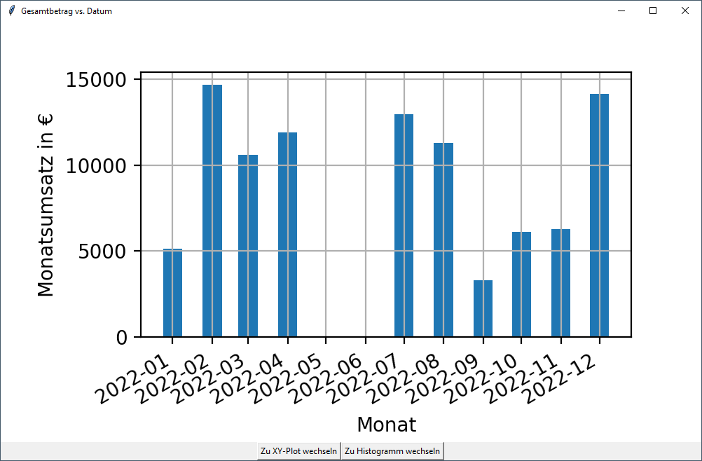
Datenvisualisierung
Darstellungsart 1: Histogramm
Y-Achse: Kumulierte Rechnungsbeträge
X-Achse: Monatsweise Darstellung
Wechsel zu alternativer Darstellung mittels Button „zu XY-Plot wechseln“

Slide 15
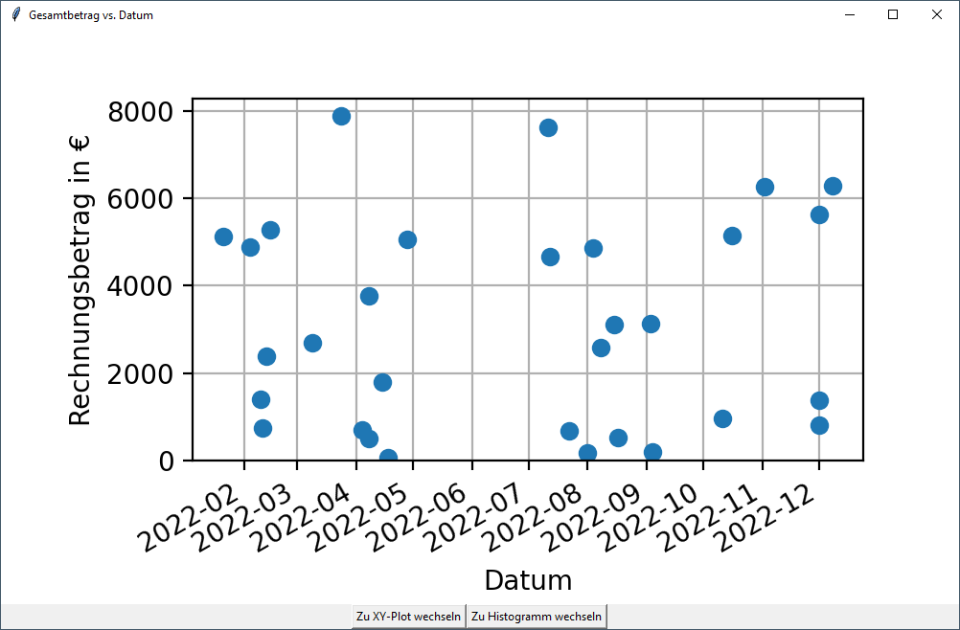
Datenvisualisierung
Darstellungsart 2: XY-Plot
Y-Achse: Einzelne Rechnungsbeträge
X-Achse: Datum
Jede Rechnung ein Punkt
Wechsel zu alternativer Darstellung mittels Button „zu Histogramm wechseln“

Slide 16
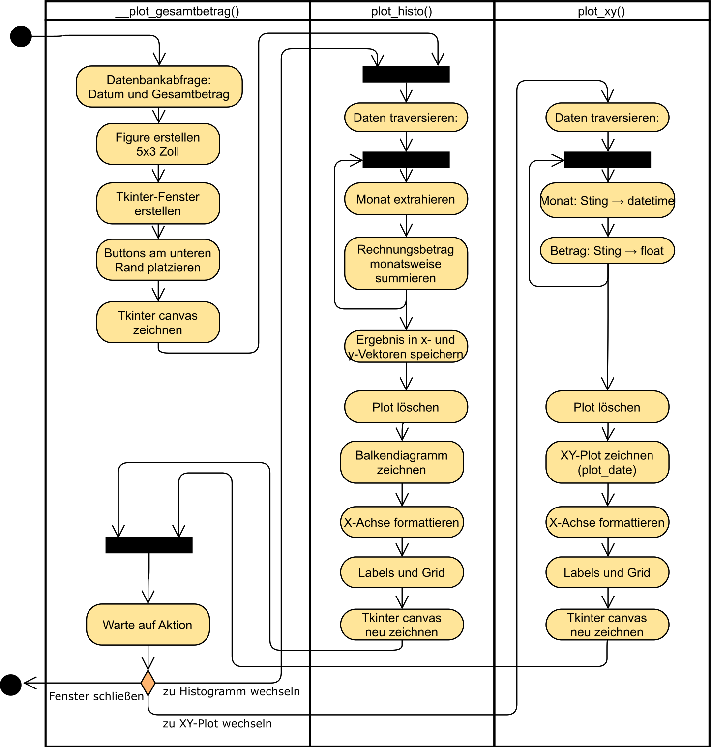
Datenvisualisierung
Aktivitätsdiagramm
Spalten „Datum“ und „Gesamtbetrag“ werden einmalig aus SQL-Datenbank abgefragt
Die Unterfunktionen
plot_histo
plot_xy
setzen die Datenaufbereitung und
Darstellung um

Slide 17
Projekt: InvoiceExtractor
Vielen Dank für die Aufmerksamkeit

